Slide 1
Моделирование двойной звезды KOI-126 и сравнение с реальными наблюдениями
Нұрмахан Рамазан
2025 год
Notes:
Здравствуйте, меня зовут Dәuіt. Сегодня расскажу о моём проекте по системе KOI-126.

Slide 2
Введение
Тема: Моделирование звёздной системы KOI-126
Актуальность: двойные звёзды позволяют узнать массу и радиус звёзд
Цель: построить модель и сравнить с наблюдениями
Notes:
KOI-126 интересна тем, что там звёзды перекрывают друг друга. Цель — создать модель и проверить её точность.

Slide 3
Основные понятия
Двойная звезда: две звезды вращаются вокруг общего центра масс
Кривая блеска: изменение яркости во времени
Задача двух тел: движение объектов под гравитацией
Notes:
Объясню основные термины: двойная звезда, кривая блеска и задача двух тел.

Slide 4
Методы исследования
Теория: закон тяготения Ньютона
Практика: расчёты на Python
Данные: наблюдения KOI-126 (ASAS-SN)
Notes:
Я использовал закон тяготения Ньютона и Python для моделирования, данные взял из ASAS-SN.

Slide 5
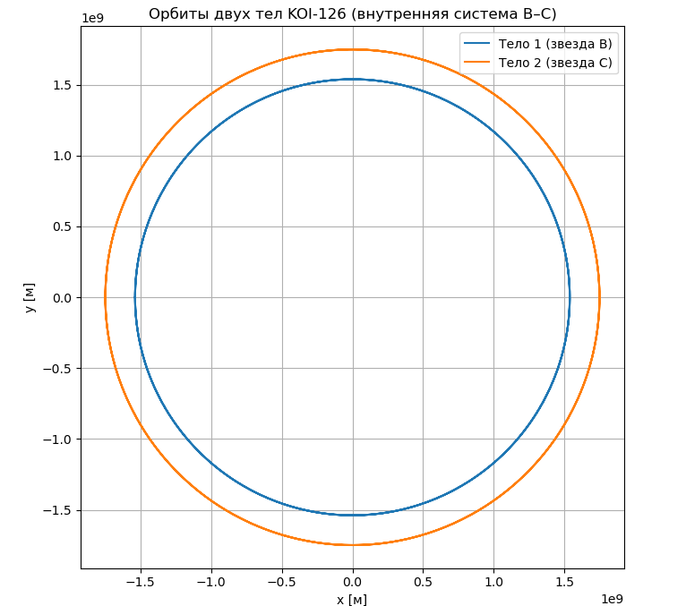
Этап 1 — Орбитальная динамика
Построены траектории движения звёзд
Notes:
Я посчитал, как звёзды движутся вокруг общего центра масс. На графике видно их орбиты.

Slide 6
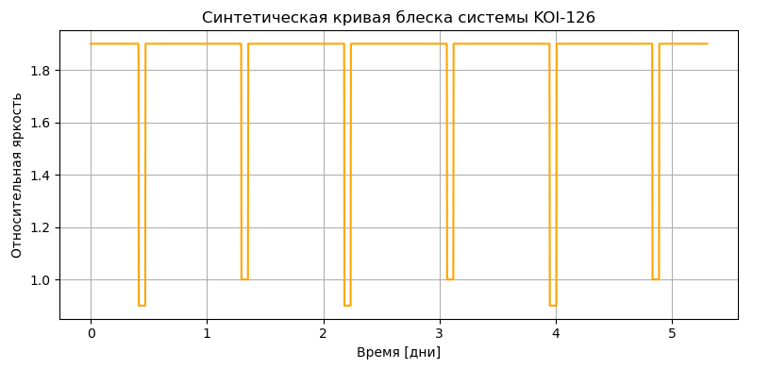
Этап 2 — Синтетическая кривая блеска
Учёт перекрытия звёзд
Построена модельная кривая блеска
Notes:
Посчитал, как меняется яркость при движении звёзд. Вот результат.

Slide 7
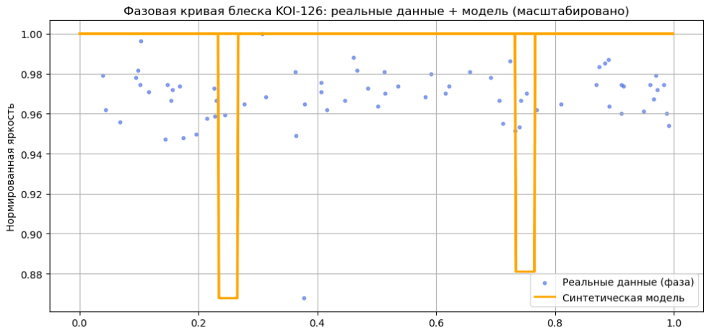
Этап 3 — Сравнение с наблюдениями
Обработаны реальные данные
Наложена модельная кривая
Notes:
Сравнил реальные наблюдения с моделью. Фазы затмений совпадают.

Slide 8
Основные результаты
Модель воспроизводит наблюдаемую кривую блеска
Совпадение фаз подтверждает точность модели
Notes:
Модель хорошо показала себя, фазы совпали с наблюдениями.

Slide 9
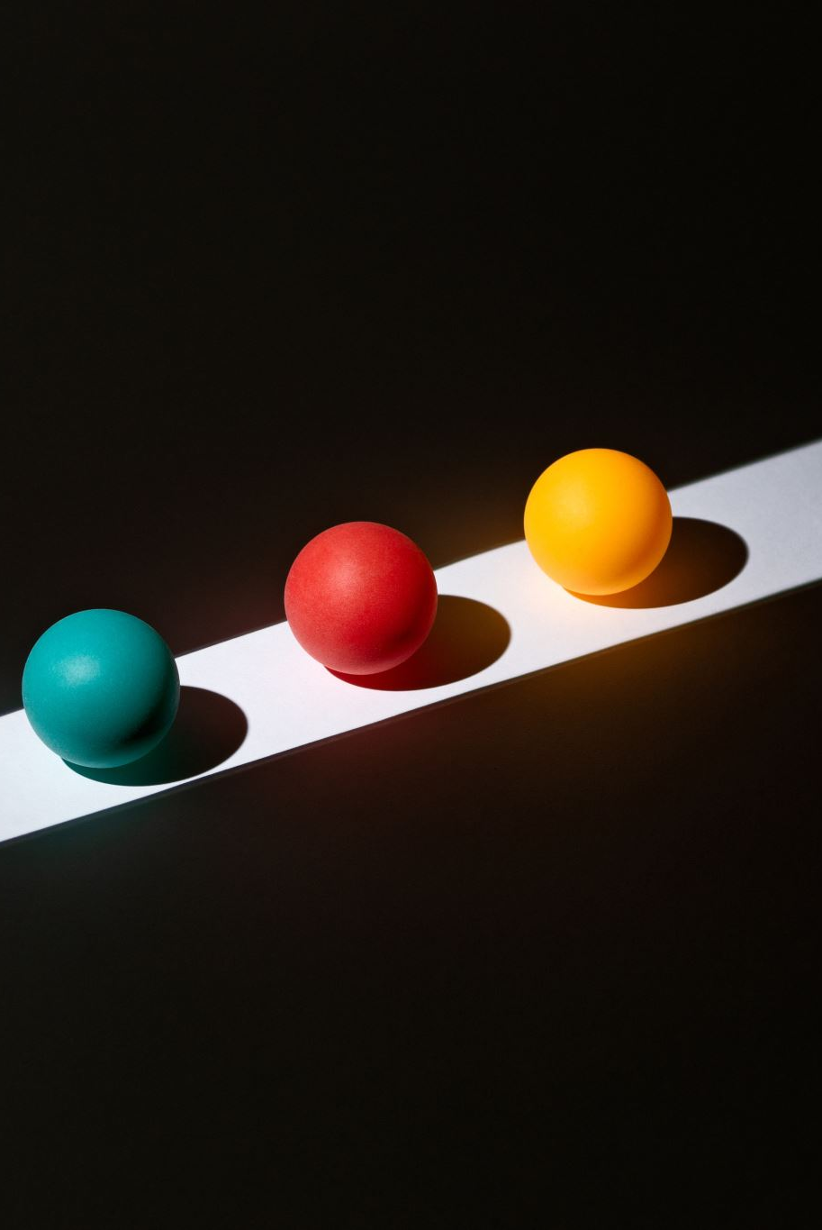
Проблемы и нерешённые вопросы
Шумы в данных
Упрощённый учёт затмений
Возможность доработки модели
Notes:
Данные шумные, модель пока упрощённая. Можно доработать для большей точности.

Slide 10
Заключение
Задачи выполнены
Модель описывает систему KOI-126
Перспектива: улучшение модели
Notes:
Все задачи выполнены, модель получилась рабочей. В будущем её можно улучшить.

Slide 11
Список литературы
Carter et al. (2011) "KOI-126: A Triply Eclipsing System"
ASAS-SN Survey Database
ZTF Survey Data
Python, SciPy, Matplotlib
Notes:
Использовал данные из открытых источников и библиотеки Python.

Slide 12
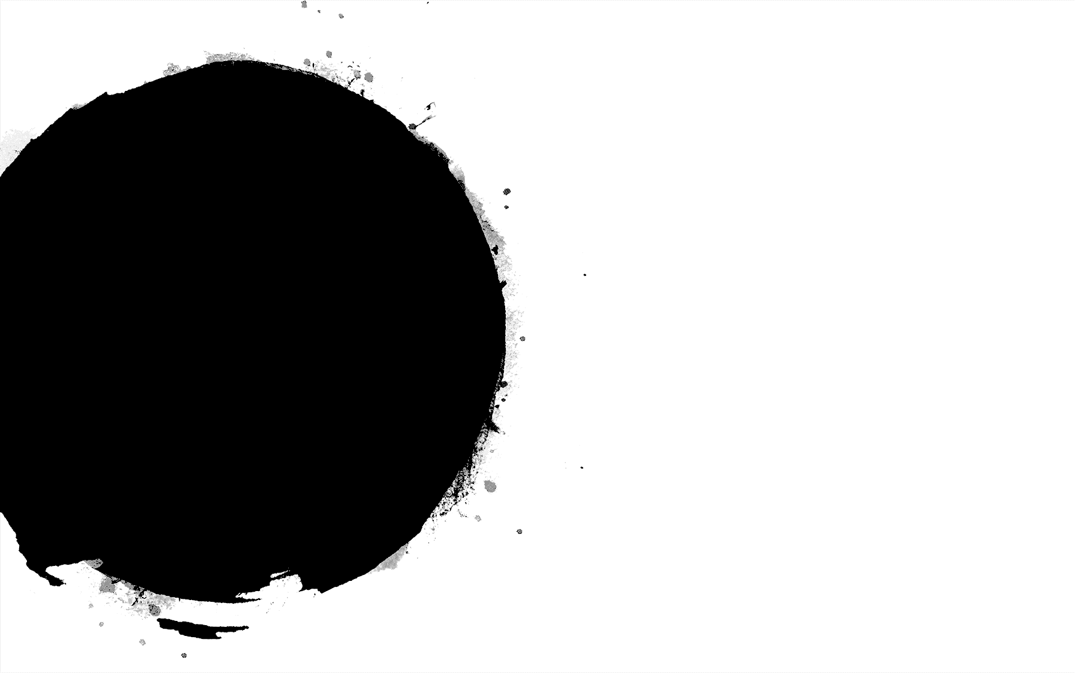

Спасибо за внимание!
Notes:
Спасибо за внимание! Готов ответить на ваши вопросы.

